Slide 1
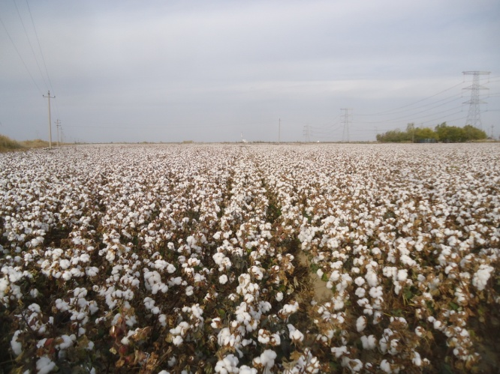
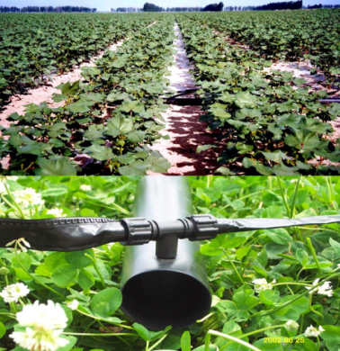
8-мавзу: Ғўзани суғориш

Slide 2
Режа:
Ғўза ҳаётида сувнинг роли
Ғўзани чанқаганлигини ташқи кўринишига қараб аниқлаш
Ғўзани суғориш муддатлари ва усуллари
Ғўзани суғориш схемалари

Slide 3
Ғўза ҳаётида сувнинг роли
Сув ғўзага шунинг учун ҳам керакки, у биринчи навбатда ўсимлик таркибидаги турли хил бирикмаларни эри-тади ва уларни ҳаракатчан ҳолатга келтиради, бусиз ўсимликнинг ҳаёт фаолияти тўхтайди. Сув туфайли ўсимлик ҳужайраларида моддалар алмашинув процесси боради ва бу процесс натижасида ҳосил бўлган маҳсулотлар ўсимлик органининг бир тўкимасидан иккинчи тўқимасига томон силжийди.
Шунингдек, сув ғўза учун органик моддалар ҳосил қилиш ва унинг турли хил органларини тузиш учун зарурдир. Органик моддалар ўсимлик қуруқ массасининг 90— 95% ини ташкил килиб, у сув ва атмосферадаги карбонат ангидрид иштирокида қуёш энергиясидан фойдаланиш туфайли вужудга келади. Бунда баргларнинг карбонат ангидридии ўзлаштиршп қобилияти ўсимлик хужайраларининг сув билан қанчалик таъминлангаплигига кўп жи-ҳатдан боғлиқдир

Slide 4
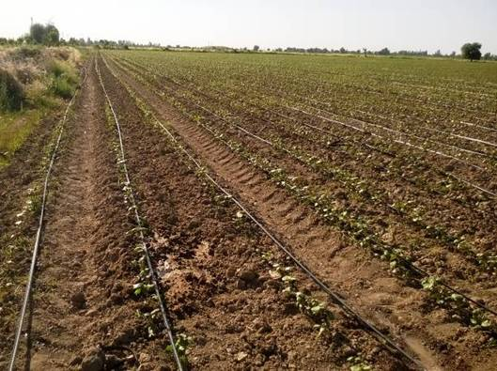
Тупроқда ҳам турли даражада сув шимиш (нам ту-тиш) хусусияти бор. Тупроқ қанчалик кам шўрланган ва ернам бўлса, унинг сўриш босими, яъни сўриш кучи шунчалик паст бўлади.
Шўрланмаган ерларда, тупроқда нам етарли бўлганда ўсимликнинг сўриш босими бир атмосферагача боради. Тупроқ намлиги ўсимликнинг сўлиб қолиш даражасигача камайганда босим кучи тахминан 15 атмосферагача кўтарилади. Суғориладиган ва бирмунча шўрланган ерларда тупроқнинг шимиш кучи 30—40, шўрхок ерларда эса 100—150 атмосферагача ва ундан ҳам ортиши мумкин

Slide 5
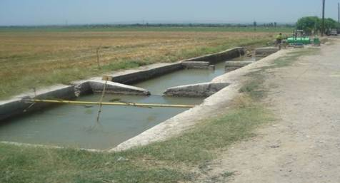
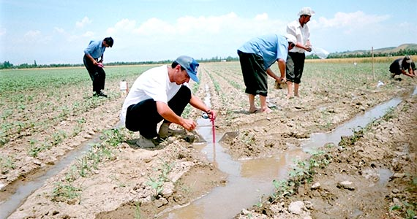
Капилляр сув тупроқда ҳар хил ҳолатда: тарқок, ҳаракатланувчи ва осон ҳаракатланувчи холатда бўлади.
Тарқоқ капилляр сув тупроқда айрим томчи ҳолатда бўлиб, улар ўзаро менискалар билан ажралган бўлади ва ўсимлик ундан деярли фойдаланмайди.
Ҳаракатланувчи сув капиллярларда узуқ-узук; ҳолда жойлашиши билап фарқ килади. Бу хилдаги сувни ўсимлик осон ўзлаштиради.
Осон ҳаракатланувчи капилляр сув капиллярларда ёппасига (узлуксиз) жойлашган бўлади. Бу сувдан ўсимлик осонликча фойдаланиши мумкин.
Тупроқдаги эркин сувнинг бошқа формаси фильтрацион сувдир

Slide 6
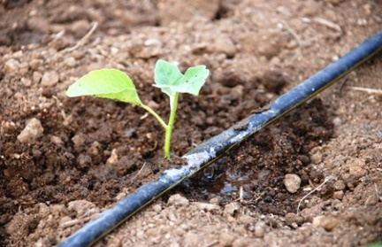
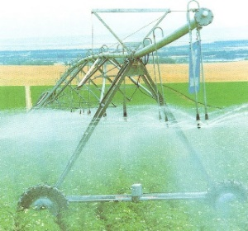
Е р о с т и сувлари (чучук ва бир оз шўрлангани) ни қудуқлардан насос ёрдамида чиқариб, шунингдек, ўз оқими билан келадиган ёки ер ости галереяларидан (кяризлар орқали) чиқадиган сувни далаларга йўналтириб, экинларни суғоришда фопдаланилади. Ер ости сувлари чучук ва бир оз шўрланган майдонларда улардан экинларни суғоришда фойдаланиш учун ёзги суғориш даврида коллектор ва зовурларнинг ҳар жой-ҳар жойидан бўғиб, сув сатҳи кўтарилади ва уни экинга тупроқ орасидан боришга мажбур қилинади. Шунда ер ости сувлари сатҳи кўтарилади ва улардан ғўзани суғоришда фойдаланиш имконияти турилади

Slide 7
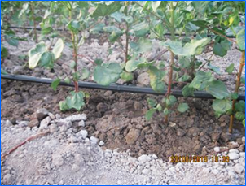
Ғўзани суғориш сони ва нормаси ер ости сувлари сатҳига ҳам кўп жиҳатдан боғлиқдир. Ер ости сувлари юза жойлашганда тупроқ нам билан яхши тўйинади, демак, ундан ўсимлик ҳам фойдаланади. Ғўзанинг умумий сувдан фойдаланишида ер ости сувлари қанчалик ҳисса қўшиши асосан уларнинг қанчалик чуқур жойлашгашлигига, шунингдек, тупроқнинг сув кўтариш хусусиятига боғлиқ бўлади. Агар ер ости сувлари 3 м ва ундан ҳам чуқурроқда бўлса, ўсимлик бу сувнинг 0—10% идан, 2—3 м чуқурликда бўлса, 10—30% идан, 1—2 м чуқурликда жойлашганда 30—50% идан, 0,5—1 м чуқурликда бўлганда эса 50—75% идан фойдаланади

Slide 8
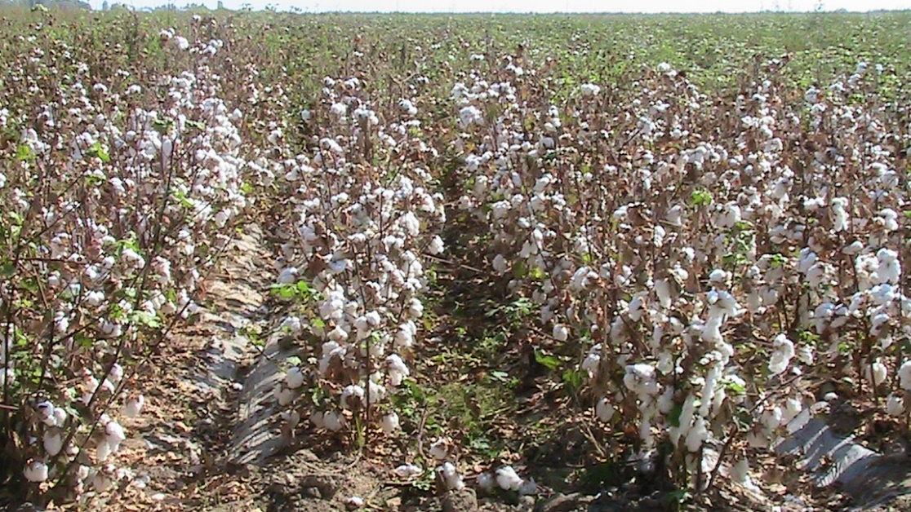
Ер ости сувлари чуқур жойлашган майдонларда ғўзани эгатлаб суғориш афзал кўрилади. Ғўзани сифатли суғориш ва сувдан тежаб-тергаб фойдаланиш мақсадида эгатларга сув тарашда найлар, сифон шланглар ёки бошқа мосламалардан фойдаланпш катта аҳамият касб этади.
Ғўзани суғоришда сув манбаи режими ва ернинг сув билан қай даражада таъминланганлиги ҳам ҳисобга олиниши керак. Масалан, қорнинг эришидан вужудга келадиган дарёларда, сув оқими етарли даражада тартибга солинмаганда (Оҳангарон, Қашкадарё) ўсув даврининг бошларида сув кўп бўлади. Ёзда, айниқса пюль-август ойларида, сув танқислиги жуда яққол сезилади. Шу даврда тупроқда запас нам тўплаш мақсадида биринчи сувни катта нормада бериш тавсия қилинади. Ёзда эса суғориш нормасини камайтиришга ёки суғориш орасидаги муддатни узайтиришга тўғри келади

Slide 9
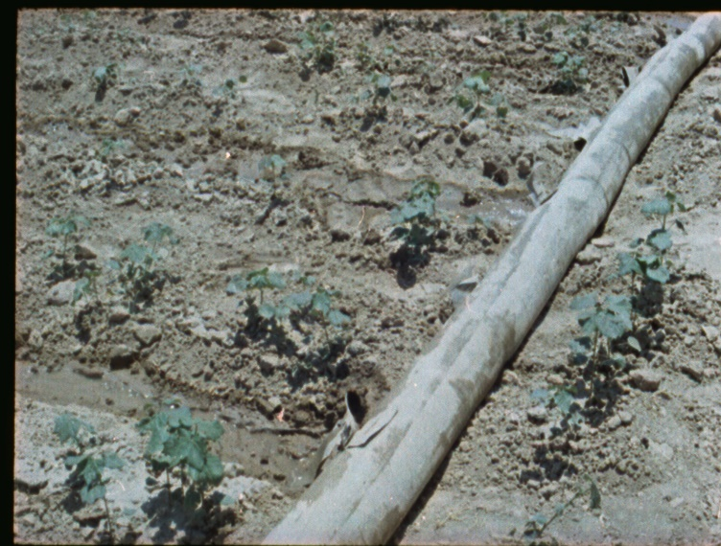
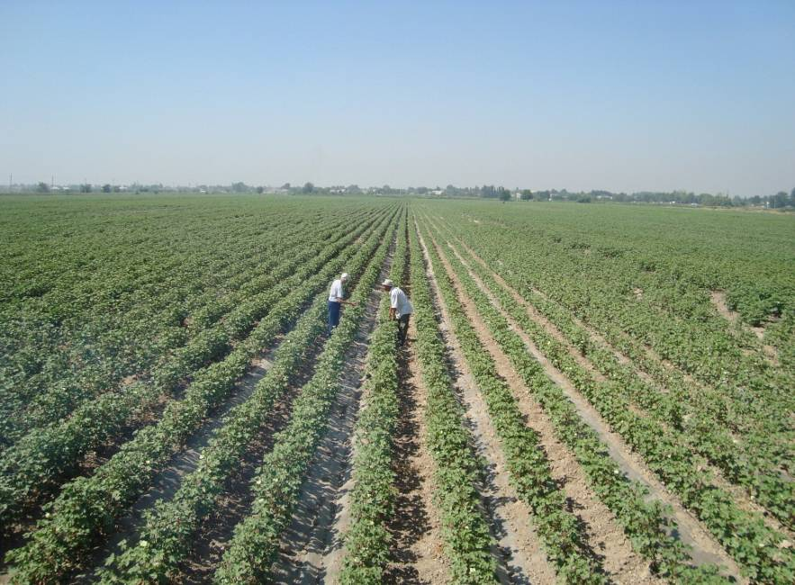
Суғориш муддати ғўза баргининг тургор ҳолатига қараб ҳам белгиланади. Куннинг энг иссиқ пайтларида 20—25% ўсимликда тургор ҳолатнинг қисман сусайиши суғориш кераклигидан далолат беради. Бунда кузатиш ишлари соат 14—15 ларда ўсимлик асосий поясининг ўсув нуқтасидан учинчи барг бўйича олиб борилади. Ғўзада тургор ҳолатнинг сусайганлиги ана шу баргларнинг сўлий бошлаганлигидан ва уларнинг ўрта то-қирлари букилганда қарсиллаб синмаслигидан билиш мумкин. Ғўзанинг гуллаш ва мева тугиш даврида суғориш муддатини гуллаш бўғими баландлигига қараб ҳам белгилаш мумкин

Slide 10
Ғўзанинг асосий пояси баландлигига ва сут-ка давомида ўртача ўсишига дараб ҳам су-гориш методи ишлаб чиқилган (П.П. Язиков, М.Б.Баракаев). 108-Ф ва 153-Ф ғўза навлари учун мўътадил ўсадиган стандарт ўсимлик тупларини шакллантириш мақсадида суғоришни қуйидаги кўрсаткичларга қараб бошқариш тавсия этилади
Даврлар | Ўсимлик бўйи, см | асосий поянинг сутка давомида ўртача ўсиши, см
Ёппасига шоналай бошлаган | 14-18 | 0,3—0,5
Гуллай бошлаган | 42—50 | 0,8—1,5
14—16 та ҳосил шох чиқарган | 80—90 | 0,8—1,3

Slide 11
Ғўзани суғориш сони ва меъёрлари
№
Тупроқ механик таркиби бўйича
Суғориш сони ва меъёри
Гуллашгача
Гуллаш-кўсак тугиш даврида
Пишиш даврида
Мавсумий меъёри ва сони
1
Енгил (қумли ва қумоқ)
1-2 марта 500-600 м³/га
3 марта 700-800 м³/га
1-2 марта 600 м³/га
6-7 марта 4500-5000 м³/га
2
Ўрта қумоқ
2 марта 600-700 м³/га
2-3 марта 800-900 м³/га
1 марта 700 м³/га
5-6 марта 4000-4500 м³/га
3
Оғир қумоқ, сизот сувлари чуқур жойлашган
1 марта 700 м³/га
2-3 марта 1000-1100 м³/га
1 марта 700 м³/га
4-5 марта 5500-6300 м³/га
4
Чучук ва бироз минераллашган сизот сувлари яқин жойлашган
2-3 марта 700-800 м³/га
-
2-3 марта 1400-2100 м³/га

Slide 12
Ғўзани ҳар хил суғориш усулларининг техник-иқтисодий кўрсаткичлари
Кўрсаткичлар | Ўлчов бирли-ги | Оддий усул | Томчилатиб суғориш усули | Полиэтилен плёнка билан мульчалаб суғориш технологияси | Дискрет усули | Қатор оралатиб суғориш усули
Мавсумий сув меъёри | минг м³/га | 5,5 | 2,75 | 3,0 | 5,0 | 4,5
Суғоришлар сони | марта | 5 | 10 | 7 | 5 | 6
Сув иқтисоди | % | - | 50 | 25-30 | 10 | 18
Сувдан фойдаланиш коэффициенти | % | 0,75 | 0,95 | 0,97 | 0,85 | 0,85
Ҳосилдорлик | ц/га | 35 | 40 | 45 | 37 | 35
1 центнер пахта ҳосилига кетган сув миқдори | м³/ц | 155 | 69 | 67 | 135 | 129
Қатор орасига ишлов бериш учун кетган ЁММ | кг/га | 64 | 24 | 16 | 64 | 32

Slide 14
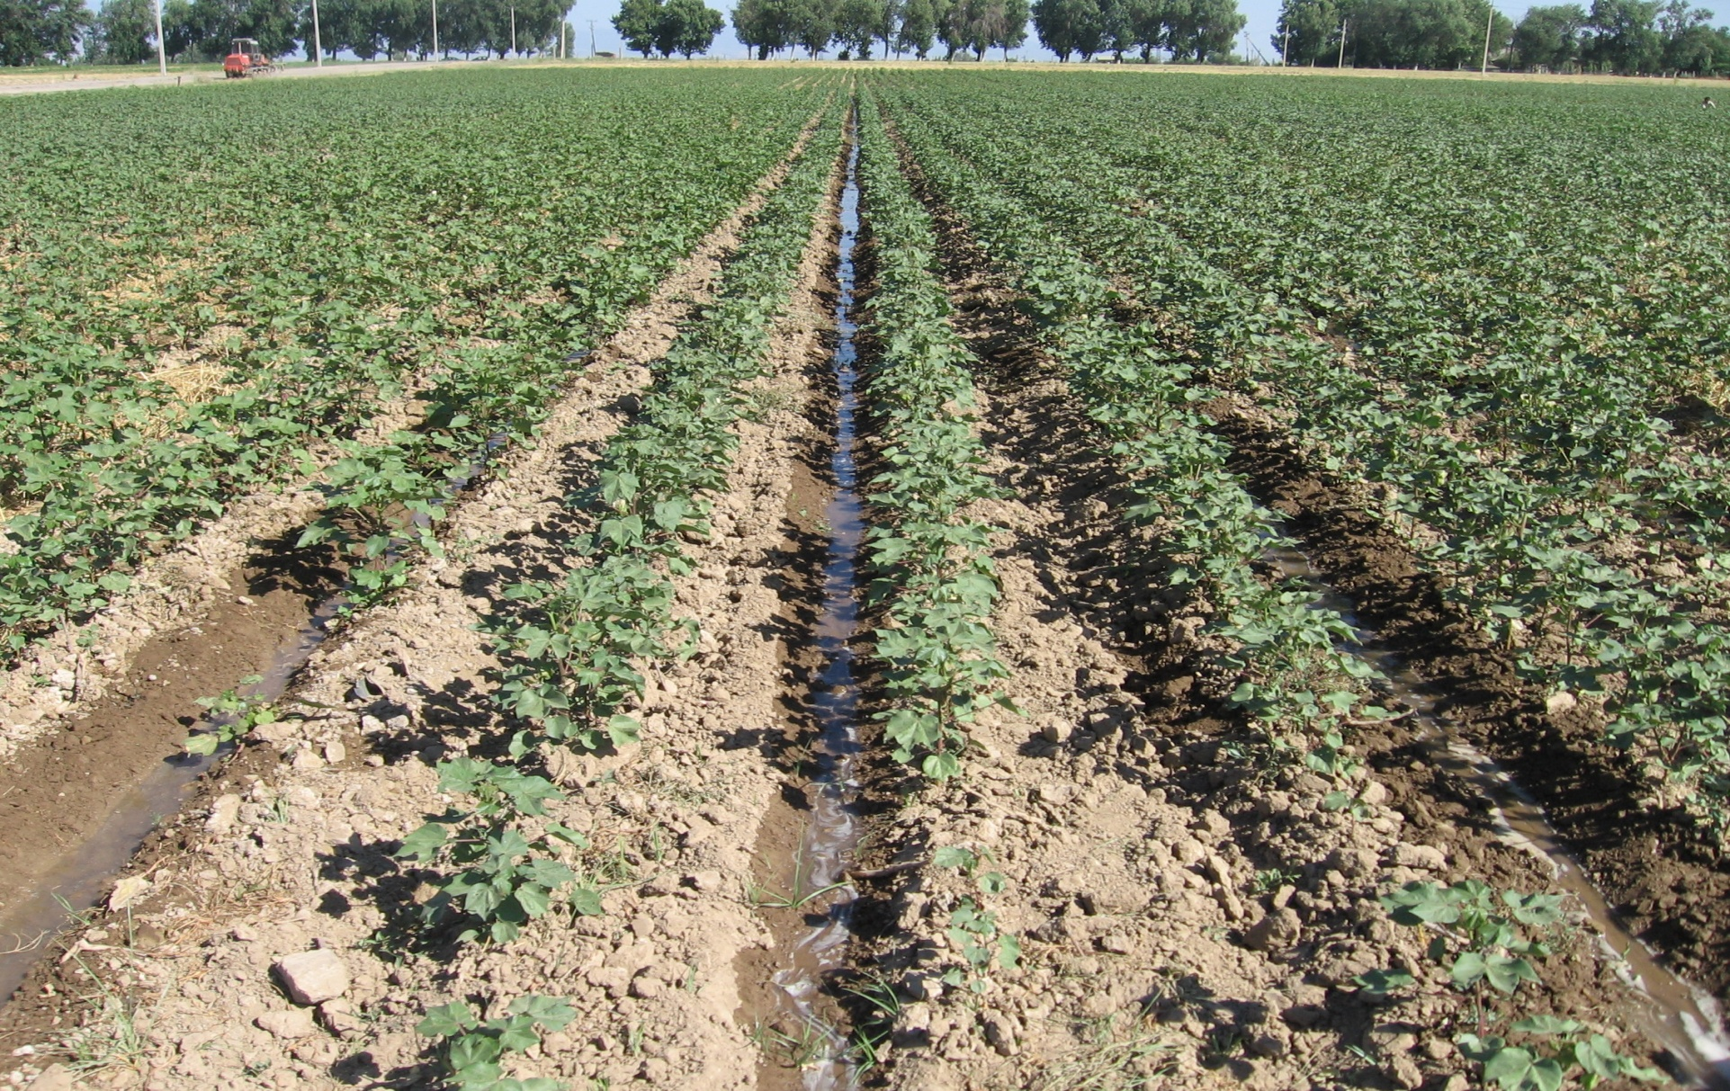
Ғўзани қатор оралатиб суғориш усули

Slide 15
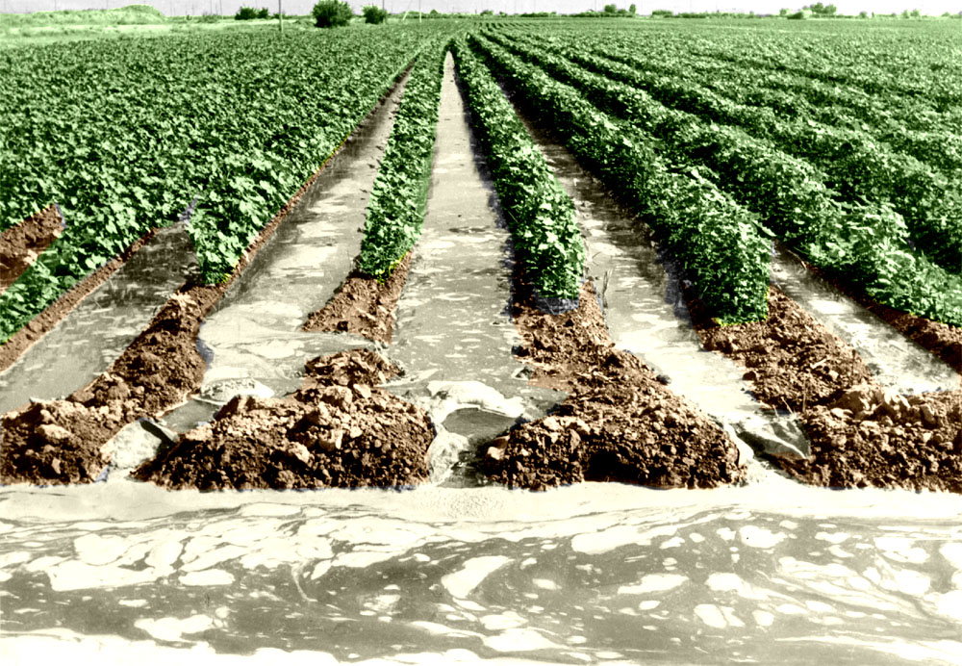
ЭГАТЛАРГА СУВНИ ҚОҒОЗ-САЛФЕТКАЛАР ЁРДАМИДА ТАҚСИМЛАШ

Slide 16
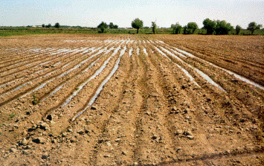
ЯХШИ ТЕКИСЛАНМАГАН ДАЛАЛАРДА СУҒОРИШНИНГ АҲВОЛИ

Slide 17
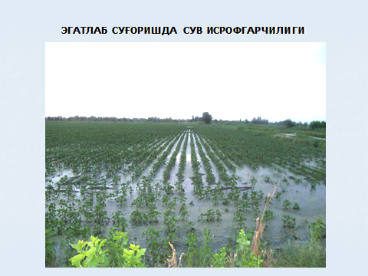

Slide 18
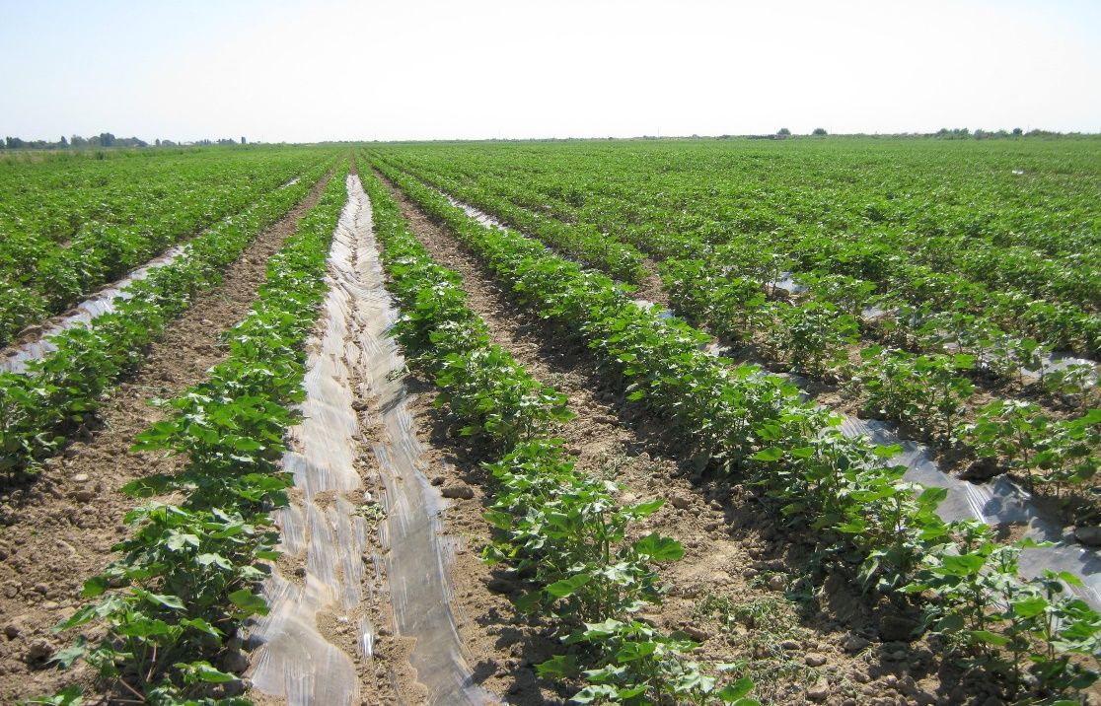
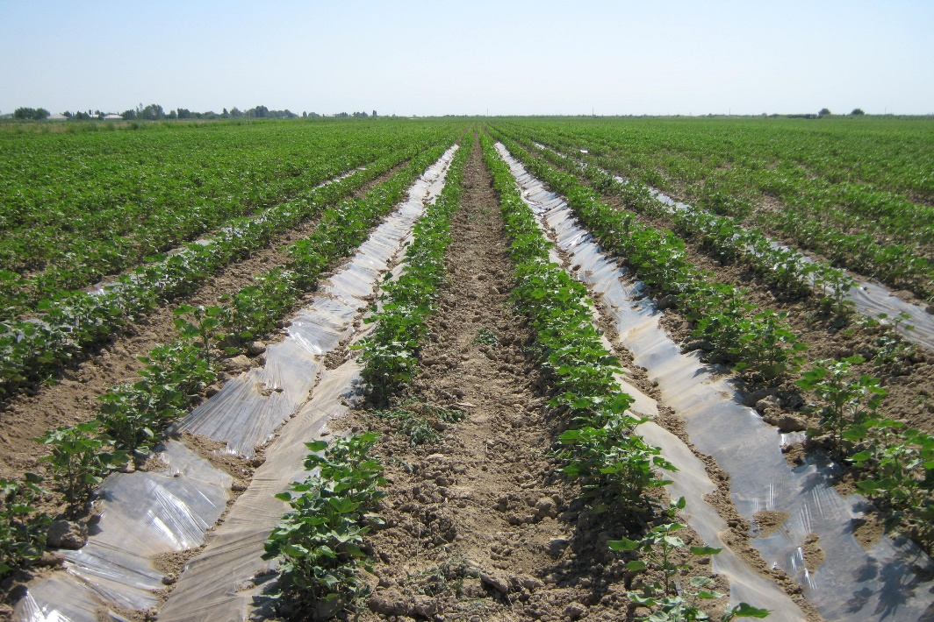

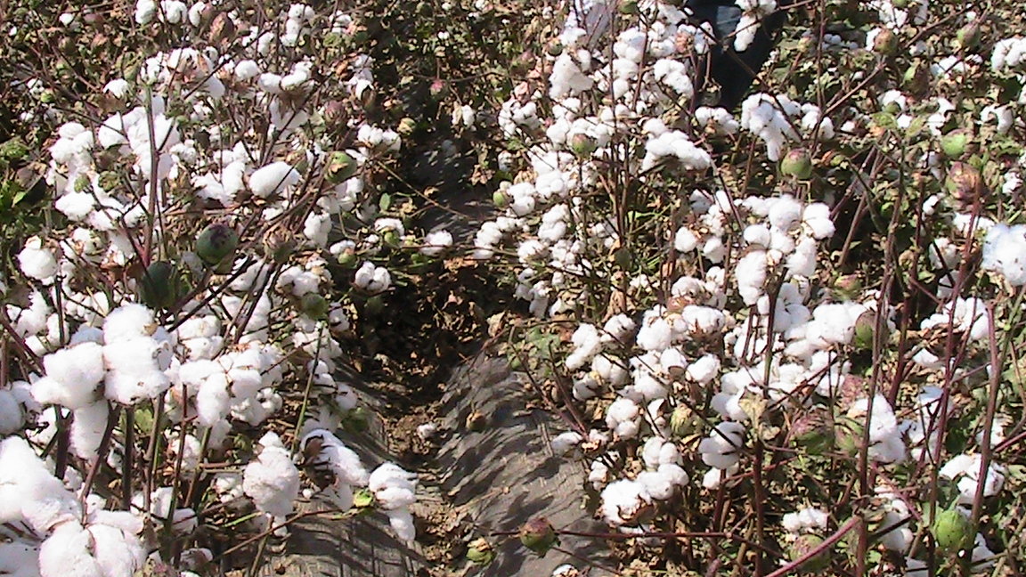

Slide 19
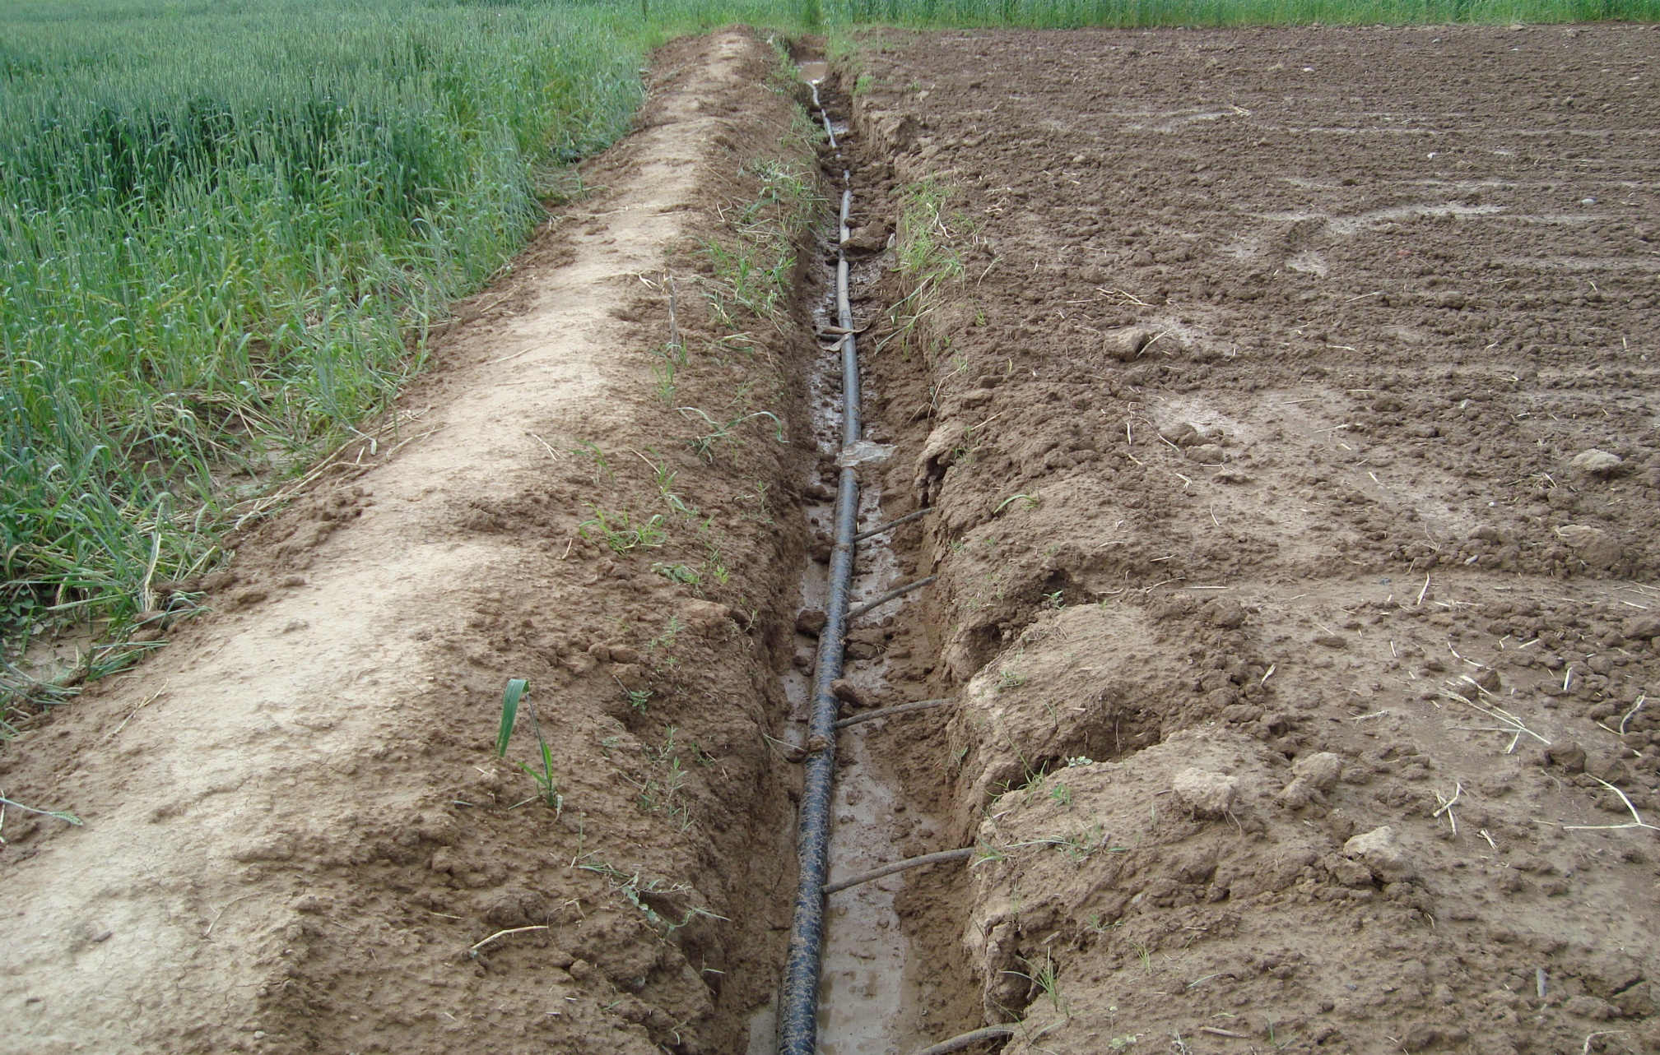
Тупроқ остидан суғориш

Slide 20
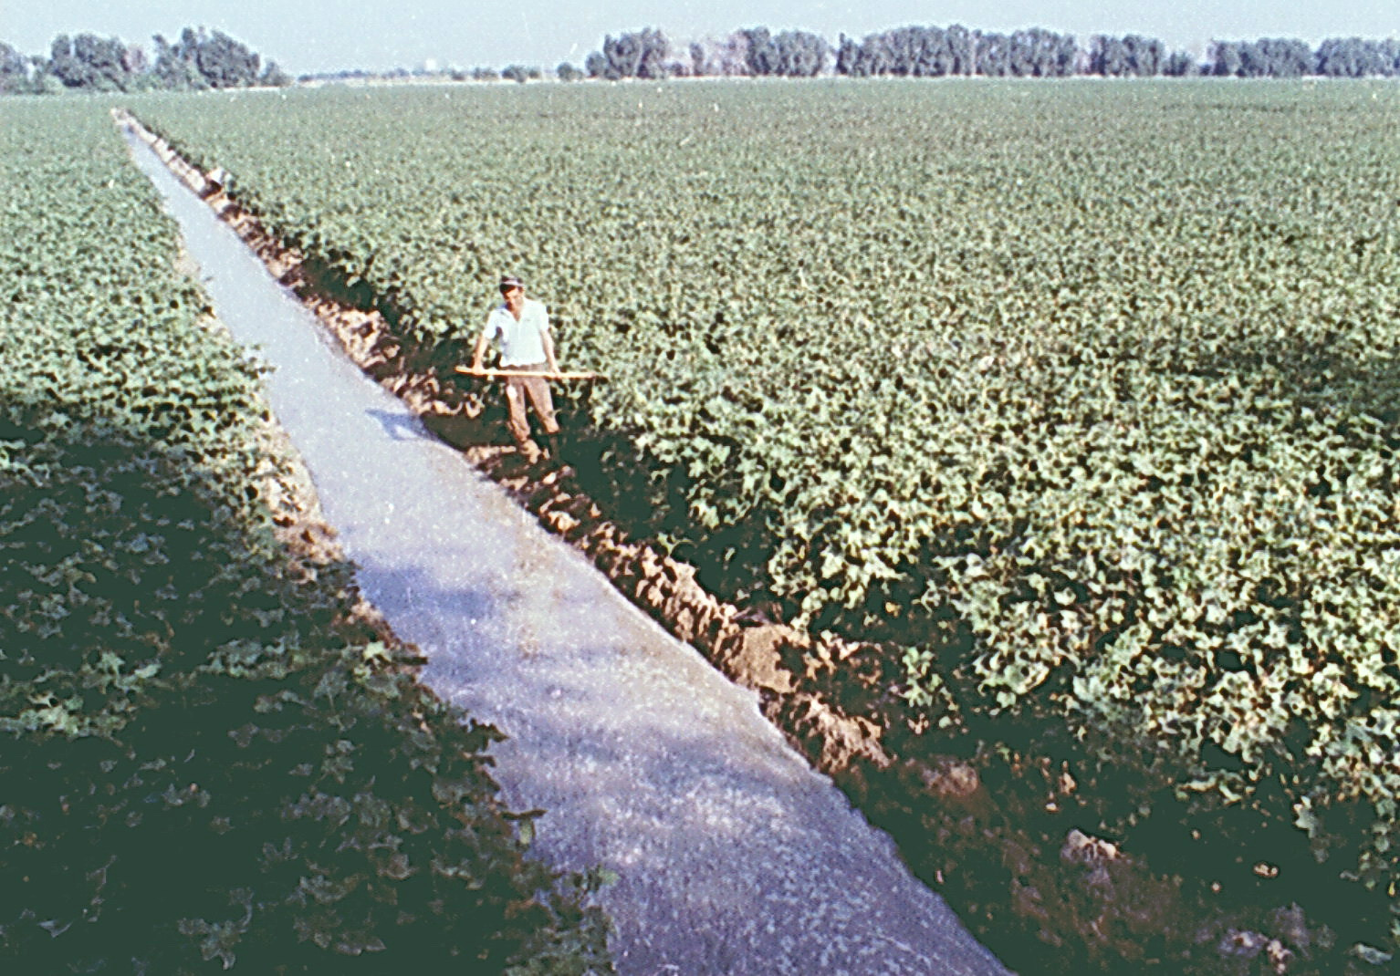
Ғўзани суғоришнинг анъанавий ва истиқболли усуллари
(анъанавий усул)

Slide 21
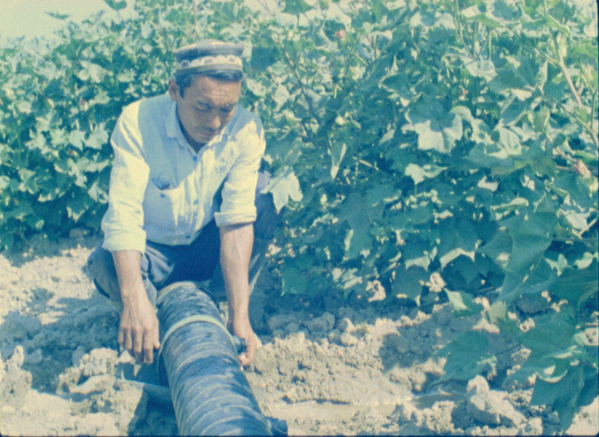
Кўчма қувурлар ёрдамида ғўзани суғориш

Slide 22
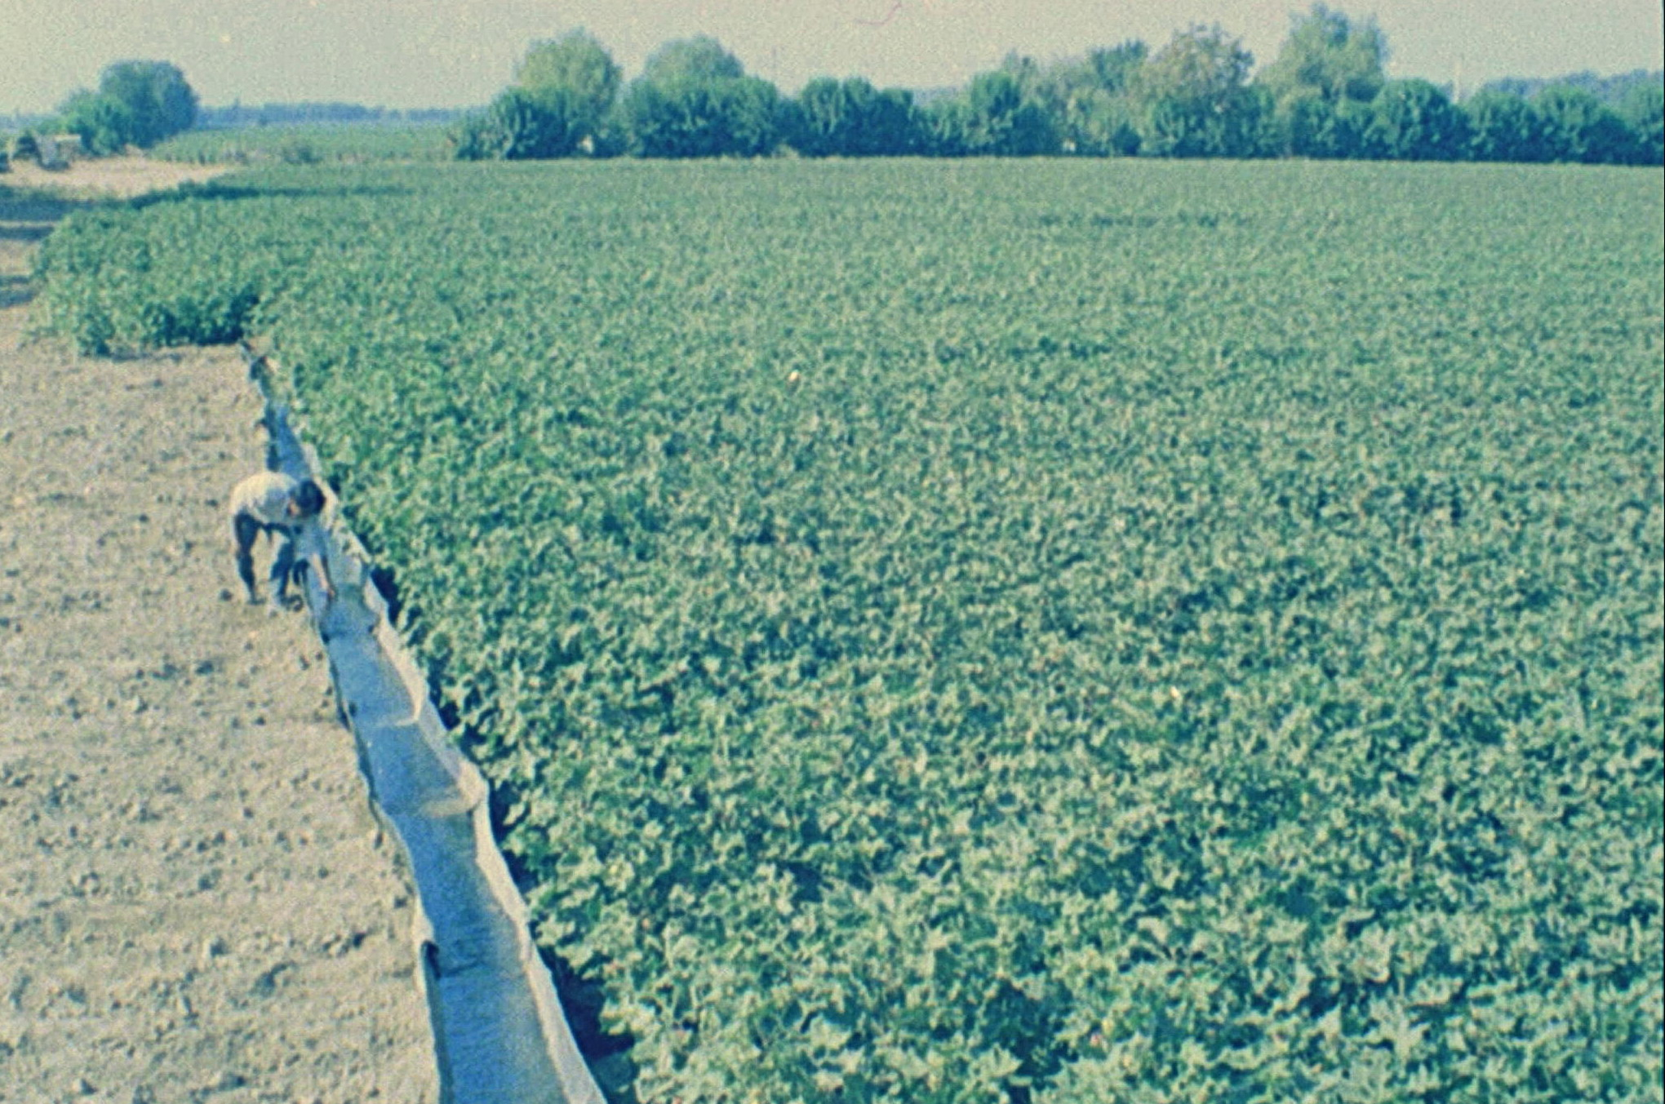
Полимер металл кўчма лотоклар ёрдамида ғўзани суғориш

Slide 23

Эгилувчан қувурлар ёрдамида ғўзани суғориш

Slide 24
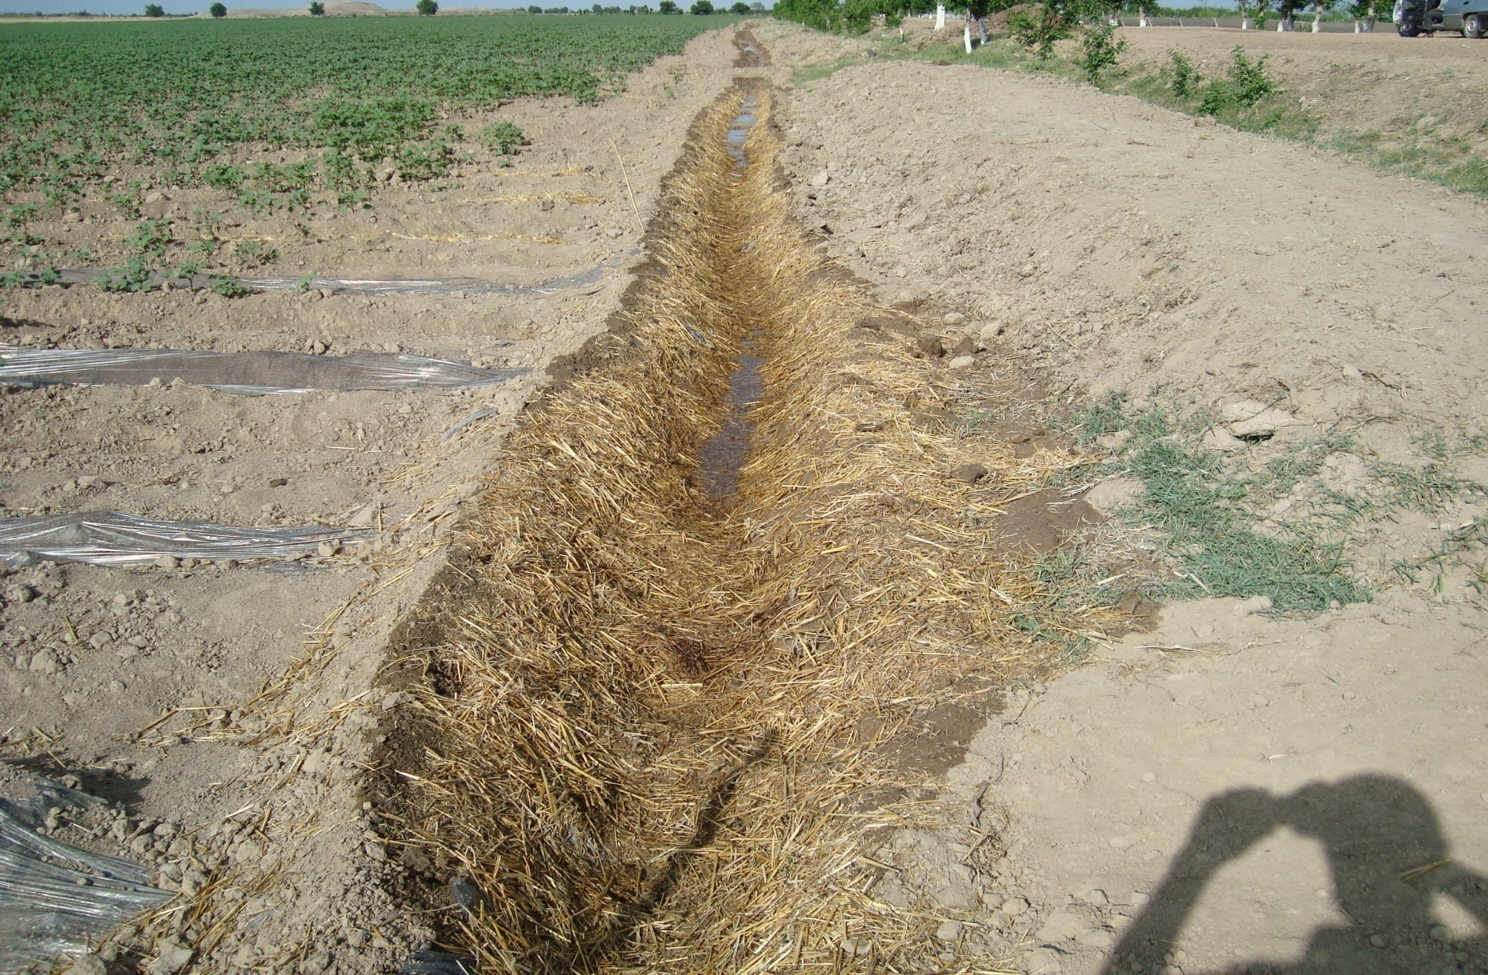
Ўқ ариқларни кузги буғдой сомони билан мулчалаб суғориш усули

Slide 25
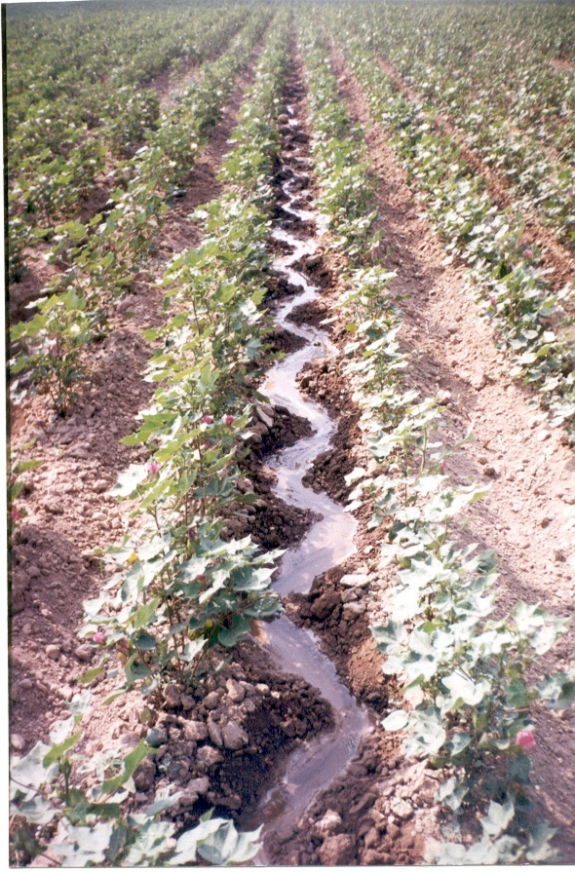
СУҒОРИШ ТЕХНОЛОГИЯЛАРИ ирригацион эрозияга учраган майдонларни суғориш

Slide 26
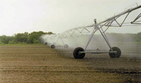
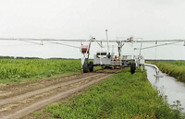
СУҒОРИШ ТЕХНОЛОГИЯЛАРИ ёмғирлатиб суғориш

Slide 27
Даланинг нишаблиги ва тупроқни сув ўтказквчанлигига қараб эгат узунлигини белгилаш ва эгатга бериладиган сув оқими
Ерларнинг нишаблиги | Тупроқни сув ўтказувчанлиги бўйича табақаланиши | Эгат узунлиги, м |  | Эгатларга бериладиган сув окими, л/с
 |  | Қатор ораси-60 см | Қатор ораси-90 см | Қатор ораси-60 см | Қатор ораси-90 см
Юқори, >0,007 | Ўртача | 110-120 |  | 0,2-0,3 | 0,6-0,8
Ўртача, 0,003-0,007 | Ўртача | 100-110 | 100-120 | 0,3-0,4 | -
Паст, <0,003 | Ўртача | 80-100 |  | 0,4-0,6 | -
Юқори, >0,007 | Юқори | 80-100 |  | 0,3-0,4 | 0,8-1,0
Ўртача, 0,003-0,007 | Юқори | 60-70 | 60-80 | 0,4-0,6
Паст, <0,003 | Юқори | 50-60 |  | 0,7-0,5

Slide 28
Тупроқ шароитларига кўра, ғўза гуллагунга қадар суғорилмайдиган ёки бир марта, кўпинча экин қатор оралари 2 марта, кўклам серёгин келган йилларда, шунингдек, ўт босган майдонларда 3 мартагача культивация қилишга йўл қўйилади. Бундай ҳолларда кейинги культивациялар суғориш сонига боғлиқ бўлиб, одатда 2—3 марта ўтказилади. Агарда ғўза 3 марта суғорилса 2 марта, яъни биринчи ва иккинчи сувдан кейин, 5—6 марта суғорилганда кўпинча 3, баъзан 4 марта культивация қилинади. Борди-ю, ғўза мавсумда 8—9 марта суғорилса ҳам культивация сони деярли ўзгармайди. Илғорлар тажрибаси ва илмий текшириш ташкилотларининг кузатишлари, ўсув даврида ғўза қатор ораларини 4—5 марта, лекин тупроғи кеч қизийдиган оғир тупроқ ерларда, ўт босган, шунингдек, ғўзаси ўсишдан оркада қолган ерлардагина мустасно тарикасида 6—7, ҳатто 8 мартагача культивация килиш мумкин эканлигидан далолат беради.

Slide 29
ТОМЧИЛАТИБ СУҒОРИШ
Томчилатиб суғориш қишлоқ хўжалиги амалиётида қўлланилаётган нисбатан янги суғориш усули бўлиб, бунда махсус фильтрлар ёрдамида тозаланган сув томчилатгичлар орқали томчи шаклида тупроққа берилиб, ўсимликнинг илдиз тизими энг кўп тарқалган тупроқ қатламини локаль намиқтиришга эришилади.

Slide 30
ТОМЧИЛАТИБ СУҒОРИШНИНГ АФЗАЛЛИК ВА КАМЧИЛИКЛАРИ
Афзалликлари: Сувдан тежамли фойдаланиш (15-20 %, боғ-ларда 2-3 марта); сувни фильтрация ва буғланишга энг кам миқ-дорда бўлиши; оқова чиқарилмаслиги; ирригация эрозиясини юзага келмаслиги; қатор ораларини зичланмасдан, доим юмшоқ ҳолда бўлиши; тупроқнинг қулай намлигини таъминланиши; ўғитларни тупроққа локаль киритиш имкониятининг мавжуд-лиги; мураккаб рельефли жойларда қўллаш мумкинчилиги; ҳосилдорликни 20–50 фоизга ортиши ва бошқалар.
Камчиликлари: Тизимни барпо этишга асосий харажатларнинг нисбатан кўплиги; қувур ва томчилатгичларни сувдаги йирик қўшилмалар, кимёвий бирикмалар билан ифлосланиши ва сув ўтказмай қўйиши; сувни бир текисда тақсимланмаслиги; суғори-ладиган дала микроиқлимини бошқариш мумкинчилигининг йўқлиги; боғ ва токзорларни қайта барпо этишда тизимни янги-дан қуриш лозимлиги ва бошқалар.

Slide 31
Тупроқ орасидан суғоришда ўсимлик илдизи тарқалган қатламга сув тупроқ сатҳидан 40-60 см чуқурликка жойлаштирилган намиқтирувчи қувурлардан бевосита берилади. Бундай суғориш усули яхши капилляр хусусиятга эга бўлган ва тупроқ ости қатлами кам сув ўтказувчан тупроқларда яхши самара беради.

Slide 32
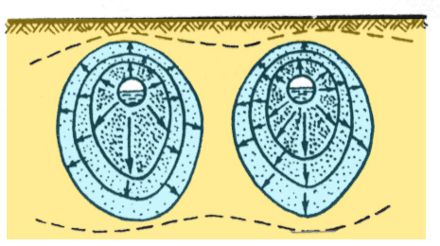
ТУПРОҚ ОРАСИДАН СУҒОРИШДА ТУПРОҚНИНГ НАМИҚИШ КОНТУРИ
Тупроқ орасидан суғоришда сув 40–60 см чуқурликка жойлаштирил-ган намиқтирувчи қувурлар тизими орқали ўсимлик илдизи тарқалган тупроқ қатламига бевосита узатилади. Тупроқ орасидан суғориш истиқ-болли усул ҳисобланиб, яхши капиллярлик хусусиятига эга бўлган ва тупроқ ости қатлами кам сув ўтказувчан тупроқларда юқори самара беради.

Slide 33
Шағал ва қумли қавати анча чуқур жойлашган ерларда ғўзани суғориш сони кам, лекин у тупроқнинг механикавий таркибига ва унинг сув сиғимига қараб турлича бўлиши мумкии.
Тупроқдаги қум заррачалари қанчалик майда ва чанг ҳамда лойқа заррачалари кўп бўлса, демак, бу хилдаги тупроқнинг сув ўтказиш қобилияти шунчалик паст ва сув сиғими катта бўлади. Бундай ерларда ғўзани катта нормада, лекин камроқ суғориш талаб этилади.
Эскидан ҳайдалиб келинадиган ерларнинг механикавий таркиби енгил тупроқларда (қум. заррачалари кўп бўлган ерларда) ғўза гектарига 600—800 м3, механикавий таркиби ўртача тупроқларда 800—1000 м3 ва оғир тупроқларда 1000—1200 м3 нормада суғорилади. Механикавий таркиби оғир (кўп қисмини чанг ва лойқа заррачалари ташкил қиладиган) тупроқларда ғўзани суғориш енгил тупроқлардагига қараганда кеч бошланади ва ўрта тугалланади.
Бундан ташқари, ғўзани суғориш режими тупроқнинг қай даражада маданийлашганлигига ва унинг унумдорлигига ҳам боғлиқ.

Slide 34
Ёмғирлатиб ва тупроқ остидан суғориш.
Oқap сув билан суғоришдан ташқари, ғўзани ёмғирлатиб суғориш усулидан ҳам фойдаланиш мумкин. Ёмғирлатиб суғоришда сув машина ёрдамида ҳавога отилиб чиқиб, у ерда майда томчиларга пар-чаланади ва ўсимлик ҳамда ерга ёмғир томчиси каби тушади.
Ёмғирлатиб суғориш чучук ва кам минераллашган, ер ости сувлари юза (1—2 м гача) жойлашган, айниқса сув кўтариш қобилияти яхши бўлган тупроқларда ижобий натижа беради. Бундай шароитда, ғўза ёмғирлатиб суғорилганда, оқар сув билан суғорилгандагига қараганда сув оз нормада (ҳар галги суғоришда гектарига 300—500 м3) берилади. Бунда тупроқ 30—50 см гача намланади.
Ғўзани ёмғирлатиб суғоришда ер ости сувлари чуқур жойлашган майдонларда ҳадг яхши натижаларга эри-шилади, лекин бунда тупроқнинг намициш қалинлигини ошириш, сув томчилари ёгдириш интенсивлигини камайтириш ва сув нормасини оширишга (гектарига 700— 1000 мъ гача) тўғри келди.

Slide 35
Бундан ташқарн, ёмғирлатиб суғориш тошлоқ;, қум-ли ва қумоқ тупроқли ерлар учун ҳам истиқболли ҳисобланади. Чунки бундай ерларда сувнинг ғўза илдиз системаси жойлашган қаватдан пастга тушиб исроф бўлиши кузатилмайди.
Ёмғирлатиб суғоришнинг яна бир фойдали томони тундаки, бунда суғориш процессини механизациялашти-риш мумкин, майда Суғориш шохобчалари олйшга эҳти-еж қолмайди, ер текислашга нисбатан қўйиладиган талаблар камаяди. Емғирлатиб суғорилганда даланинг микро-иқлими яхшиланади, тупроқнинг зичлашиш процесси суст боради, аэроб бактерияларнинг фаолияти кучаяди ва тупроқнинг ортиқча намиқишининг олди олинади. Бундан ташқари, ёмғирлатиб суғоришда меҳнат унумдорлигп ниҳоятда юқори ва сув сарфи кам бўлади.

Slide 36
Тупроқ орасидан суғоришда сув озиқ моддалар билан биргаликда тўғридан-тўғри ўсимлик илдизларига боради, ер бети эса зичлашмайди ва юмшоқлигича caiyia-нади, далани ўт босиши камаяди (бегона ўт уруглари сув билан далага келмайди), ўтоқ қилишга цшшнадиган харажат камаяди ва суғориш учун кетадиган сув сарфи ҳам тежалади. Пахта ҳосшш оқар сув билан суғоришдагига қараганда анча ошади.
Тупроқ остидан суғориш усулини шўрланишга мойил бўлмаган ерларда ва нам капиллярлар орқали яхши кўтариладиган майдонларда қўлланиш мумкин. Тожикистонда (Пролетар райони) ва Ўзбекистонда (Мирзачўл шароитида) 1968—1972 йилларда олиб борилган синов ишлари тупроь; остидан суғориш усули келажакда янада такомиллаштирилганда ва унинг тузилиши учун қилинадиган ҳаражат қисқартирилганда, ғўзани суғоришда энг фойдали ва самарали усуллардан бири эканлигидан далолат беради.

Slide 37
Эътиборингиз учун рахмат

